Slide 1
Blood Uric Acid Prediction
With Machine Learning:
Model Development and Performance Comparison
JMIR Med Inform 2020;8(10):e18331
doi: 10.2196/18331
PMID: 33030442
PMCID: 7582147
Masuda Begum Sampa ¹, PhD; Md Nazmul Hossain ², PhD; Md Rakibul Hoque ³, PhD; Rafiqul Islam ⁴, PhD; Fumihiko Yokota ⁵, PhD; Mariko Nishikitani ⁴, MPH, PhD; Ashir Ahmed ¹, PhD
¹ Department of Advanced Information Technology, Kyushu University, Fukuoka, Japan
² Department of Marketing, Faculty of Business Studies, University of Dhaka, Dhaka, Bangladesh
1 / 25

Slide 2
I. INTRODUCTION 1/5
非傳染性疾病（NCDs）：全球健康威脅
NCDs（癌症、糖尿病、中風、心血管疾病）是全球主要死亡原因
在開發中國家，高達 80% 的死亡是由非傳染性疾病所造成。
在這些地區，有高達 29% 死亡是發生於 <60 歲 的工作年齡族群
這對開發中國家的經濟與勞動力是雙重威脅
2 / 25
Notes:
發展中 > 開發中 > 已開發 ?

Slide 3
I. INTRODUCTION 2/5
尿酸作為慢性病風險因子
尿酸與多種 NCD 密切相關：
  腎病、心臟病、中風、高血壓、糖尿病、失智症等
研究指出尿酸與 BMI、腰圍、血壓 有顯著正相關（特別是在孟加拉地區）
可視為潛在的早期警訊指標
3 / 25
Notes:
很直覺得想，如果住在加護病房
你的症狀比較多 ex. 肺炎、心血管疾病、血凝問題等，會比較難照顧

Slide 4
為什麼是「血中尿酸」
而不是「尿中尿酸」？
3/5
尿酸（Uric Acid）概念簡介：
尿酸是嘌呤(普林)代謝的最終產物，主要透過腎臟排出。
在人體中，大約：
  2/3 經由腎臟從血液排出（進入尿液）
  1/3 經腸道代謝
4 / 25
Notes:
🩸 血中尿酸（Serum Uric Acid）為什麼是主要指標？
✅ 穩定性較高血液中的尿酸值不容易受水分、排尿次數影響
✅ 反映代謝失衡情況高尿酸血症（Hyperuricemia）與痛風、腎病、高血壓等密切相關
✅ 臨床常規檢查項目健康檢查、糖尿病、高血壓病人常規抽血項目之一
❌ 尿液尿酸不穩定易受飲水量、腎臟過濾狀況、收集方式影響，不易作為一致性臨床依據

Slide 5
I. INTRODUCTION 4/5
高風險但缺乏研究的族群
都市上班族特徵：
  久坐、壓力大、缺乏運動
  缺乏保險、預防意識低
  很少主動做健康檢查
孟加拉都市族群在 NCD 風險高，但未被納入預測研究
5 / 25

Slide 6
I. INTRODUCTION 5/5
目標：使用 ML 預測個人尿酸值，降低檢測成本與頻率
特點：
  資料來源實用（PHC 量測 + 問卷）
  受試者為孟加拉都市上班族
  納入 臨床＋飲食＋收入/職業/背景，建立預測模型
貢獻：
  開發中國家適用
  有助提升民眾對高尿酸的認知與預防
6 / 25

Slide 7
II. Methods 1/9
Sample
數據是從孟加拉國達卡格萊珉銀行大樓的員工收集的。含 18 個單位（銀行、NGO、公司）員工總數約 500 人
樣本數：271 名員工皆接受 PHC 系統 健康檢查服務
PHC 涉及的臨床測量如下:
  (1) 血壓; (2) 脈搏率；（3） 體溫；（4） 血液氧合情況（SpO2）；（5） 心律不整；（6） 體重指數；
  （7）腰圍、臀圍、腰臀比；（8）血糖 （9） 血酸的血糖蛋白 2 血酸； （10）尿糖；（11） 尿蛋白
7 / 25
Notes:
本研究將此PHC系統中的這5個檢測項目（除心律不整、血膽固醇、血紅素、血型、尿糖、尿蛋白外，因這些項目的缺失情況較多）作為輸入因子，將尿酸測定設為輸出因子。

Slide 8
II. Methods 2/9
Regression Predictive Modeling
預測目標 > 輸出變數：血中尿酸值（連續型）
依據特性與過往醫療應用文獻選出五種主流模型：
Boosted Decision Tree Regression（BDT）
Decision Forest Regression（DF）
Neural Network（NN）
Bayesian Linear Regression（BLR）
Linear Regression（LR）
8 / 25
Notes:
評估指標
使用 RMSE（Root Mean Squared Error） 來比較預測誤差
RMSE 較小 → 模型預測越接近真實值

Slide 9
II. Methods 3/9
Boosted Decision Tree Regression
模型簡介
屬於 Gradient Boosting 系列的回歸模型
常用於處理臨床資料與非線性特徵預測
由多棵「弱樹」逐步建立成一個強大的預測模型
優勢
能處理多變數間複雜交互作用
表現佳於傳統回歸與類神經模型
在本研究中 RMSE 最低（0.03）
9 / 25

Slide 10
II. Methods 4/9
Decision Forest Regression
模型簡介
屬於 集成學習（Ensemble Learning）方法之一
又稱 Random Forest Regression
將多棵隨機產生的 決策樹 組合成「森林」模型
優勢
穩定性高：可減少單一樹的過擬合問題
對高維資料與小樣本表現良好
常見於生物醫學領域，具良好泛化能力
10 / 25

Slide 11
II. Methods 5/9
Neural Network
模型簡介
模仿人腦神經元連結的運算結構
擅長處理複雜非線性關係與高維資料
在醫療預測中廣泛應用（如心臟病、糖尿病預測）
特點
高表現潛力，適合大型與複雜資料集
缺點：需要大量資料訓練、較難解釋
11 / 25

Slide 12
II. Methods 6/9
Bayesian Linear Regression
模型簡介
是線性回歸的一種 貝式統計擴展版本
不僅輸出預測結果，還提供參數的機率分布與不確定性
優勢
適用於樣本數小、資料分布不均的情況
提供預測的可信度區間（不確定性量化）
可視化哪些模型參數是可靠的，哪些存在不確定性
12 / 25

Slide 13
II. Methods 7/9
Linear Regression
模型簡介
最基本、最常見的監督式學習回歸模型
適用於預測連續型數值（如血中尿酸）
優勢
結構簡單、計算快速、容易理解
在醫學資料中應用廣泛，便於實作與解釋
13 / 25

Slide 14
II. Methods 8/9
Model Performance Comparison
採用 Azure Machine Learning Studio平台
  提供圖形化介面進行模型建構、訓練與評估
  支援多種常見 ML 演算法（如 BDT、RF、NN 等）
採用 Holdout method（7:3 隨機切分）
  訓練集：70%
  測試集：30%
為什麼不使用 k-fold cross-validation？
  樣本數偏小（N=271）
  k-fold 在小樣本下容易產生偏誤
評估指標 RMSE（Root Mean Squared Error）
  衡量預測值與實際值的平均誤差
  數值越小，表示模型越準確
14 / 25

Slide 15
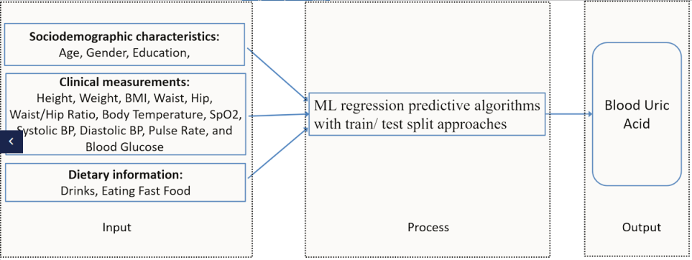
II. Methods 9/9
15 / 25
Notes:
🔹 第一部分是 輸入資料（Input），我們將變數分為三類：
社經變項：包括年齡、性別與教育程度，這些特徵可以反映個人的生活背景與健康行為。
臨床量測：像是身高、體重、BMI、腰臀圍、血壓、體溫、SpO₂ 以及血糖，這些都是透過 PHC 系統量測取得的。
飲食資訊：包含是否有喝含糖飲料、是否經常吃速食，這些會影響尿酸代謝的習慣變項。
🔹 第二部分是 處理流程（Process）
我們使用了五種回歸模型來進行比較，包括：Boosted Decision Tree、Decision Forest、Neural Network、Bayesian Linear Regression 與 Linear Regression。
所有模型都遵循相同的訓練流程，採用 7:3 的隨機切分法（Holdout Method），將資料分成訓練組與測試組。
在這個過程中，每個模型都會被用來預測血中尿酸值，然後我們透過 RMSE 來評估模型的表現。
🔹 最後是 輸出（Output）
我們的預測目標是血中尿酸值，它是一個連續變數，因此選擇使用回歸模型而非分類模型。

Slide 16
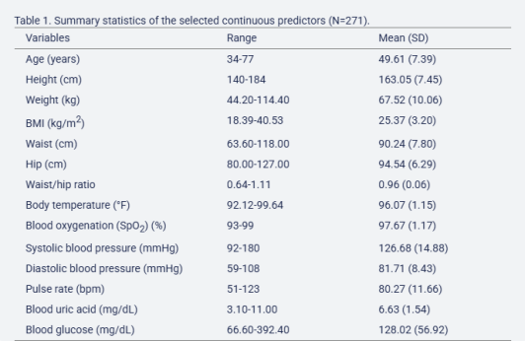
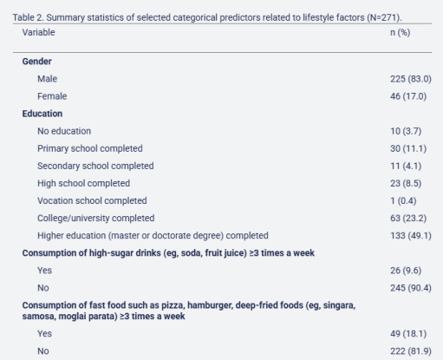
III. Results 1/3
Characteristics of the Study Population
16 / 25
Notes:
第一部分：連續型變項摘要（表一）
平均年齡為 49.61 歲，年齡範圍從 34 到 77 歲。
BMI 平均值為 25.37 kg/m²，依照 WHO 標準，大多數受試者屬於「過重（overweight）」範圍。
血中尿酸平均值為 6.63 mg/dL，接近臨界值 7.0，顯示這群人屬於「邊緣高尿酸」，建議需定期追蹤。
其他指標如血壓、血糖、腰圍、臀圍、體溫等，均落在成人常見範圍內，但變異幅度也反映健康狀況差異。
第二部分：類別型變項摘要（表二）
性別比例明顯偏向男性，男性佔 83%，女性僅 17%。
教育程度方面：
接近一半（49%）完成碩士或博士學位
約 23% 為大學畢業，整體教育水平偏高
飲食習慣方面：
約 10% 的人每週喝含糖飲料 3 次以上
約 18% 經常食用速食（如披薩、炸物）

Slide 17
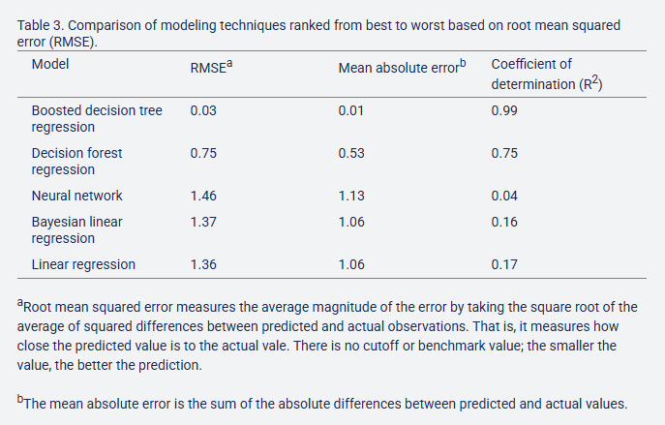
III. Results 2/3
Prediction Performance
17 / 25
Notes:
使用 RMSE 來檢查機器學習演算法的迴歸預測技術的預測效能。如圖所示表3中，提升決策樹迴歸模型在測試模型中表現最佳。

Slide 18
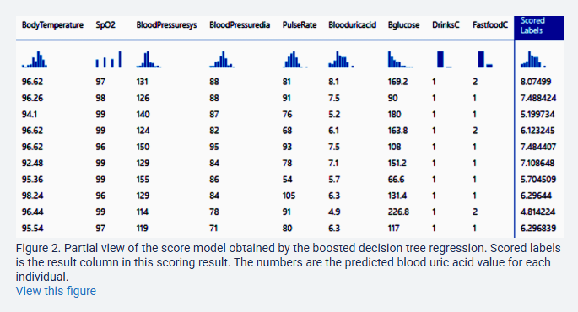
III. Results 3/3
Score Model
18 / 25
Notes:
分數模型表示輸出或預測變數的預測值。對於迴歸模型，分數模型會產生一個預測數值。使用提升決策樹迴歸模型所獲得的評分模型如下圖 2。
圖 2. 透過增強決策樹迴歸所獲得的評分模型的部分視圖。 Scored tags 是本次評分結果中的結果欄位。這些數字是預測的每個人的血尿酸值。

Slide 19
IV. Discussion 1/3
Principal Findings
為何使用機器學習？
能處理 非線性、變數間交互作用
可從資料中學習隱含規律，彌補傳統統計假設限制
尤其適合處理臨床健康資料中的雜訊與多樣性
本研究成果
最佳模型為 Boosted Decision Tree Regression
  預測 血中尿酸值 RMSE = 0.03
  表現優於文獻中所有已知模型
納入變項除年齡、性別、BMI 等常見因子外，也包含飲食與社經資訊
使用 可攜式設備與問卷資料，適用於基層醫療與開發中國家環境
19 / 25
Notes:
機器學習演算法可用於識別高風險個案，並可協助醫護人員進行臨床評估。

Slide 20
IV. Discussion 2/3
Contribution
創新與實用性並重
首創模型：為孟加拉第一個預測「健檢數值」的機器學習應用
僅需 17 個基礎變數（臨床、收入/職業/背景、飲食）即可運作
使用 低成本裝置＋問卷資料，準確預測尿酸（RMSE = 0.03）
減輕 PHC 醫護人力負擔，提升初級醫療效率
公共衛生價值與延伸潛力
適用於 偏鄉、災難場景、資源不足地區
支援「全民健康覆蓋」（UHC）與 SDGs
可擴展預測至 血糖、SpO₂、血壓等項目
架構具移植性，可延伸至非醫療領域（如保險、電商等）
20 / 25

Slide 21
IV. Discussion 3/3
Conclusion and Prospects
研究結論
本研究提出一套 以機器學習預測血中尿酸值 的模型
納入個人特徵、飲食習慣與基礎臨床量測，有助於：
  提高高風險族群警覺性
  促進早期發現與低成本管理非傳染性疾病（NCDs）
可作為 國家／全球健康政策的重要輔助工具
研究限制與未來方向
樣本數有限（N=271），未來應擴大資料量以提升模型泛化能力
族群侷限：僅針對單一企業體系，需跨地區驗證
變數選取仰賴文獻，未採用統計特徵篩選
僅使用 5 種 ML 模型，未比較更進階架構（如深度學習）
未使用交叉驗證（cross-validation），日後可補強驗證策略
21 / 25

Slide 22
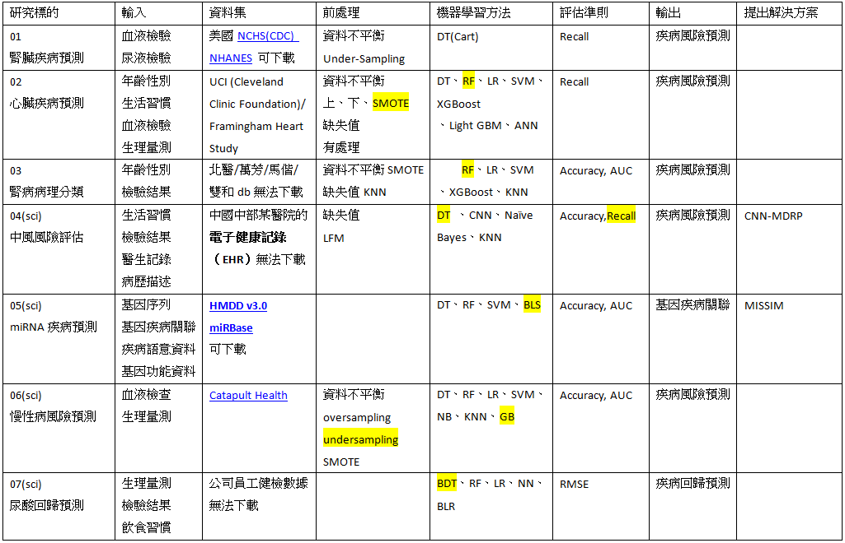
Related works
22 / 25

Slide 23
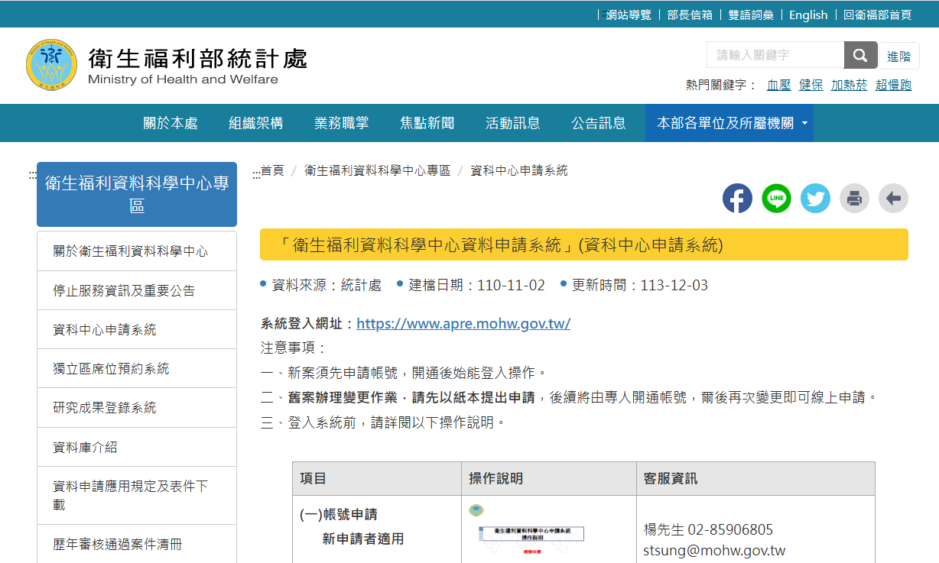
Dataset 1/3
23 / 25

Slide 24
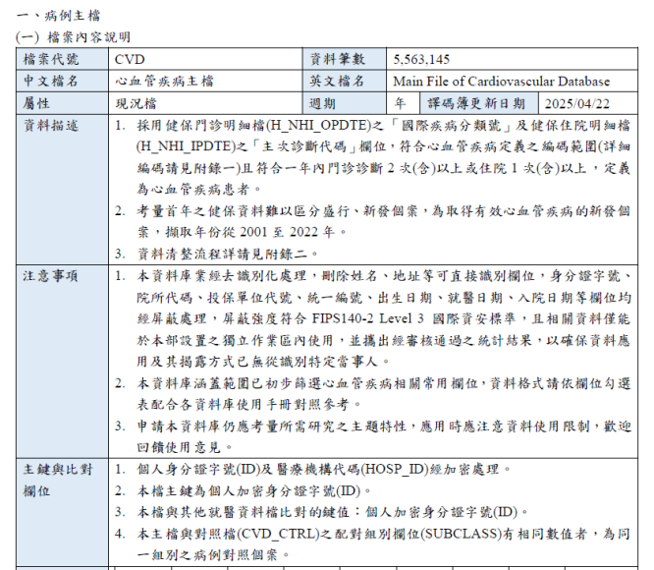
Dataset 2/3
24 / 25

Slide 25
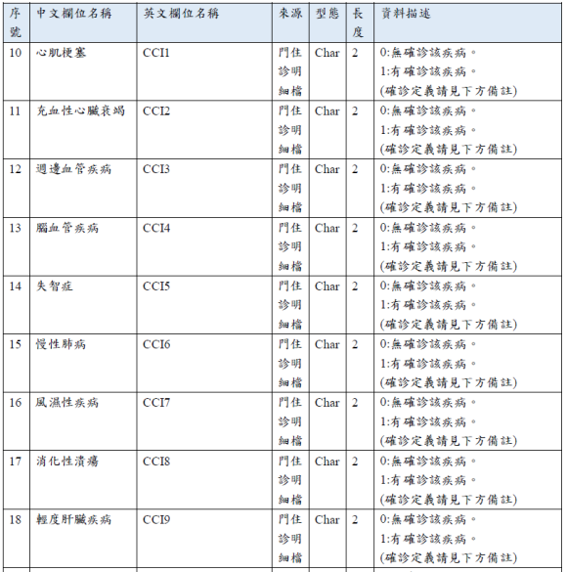
Dataset 3/3
25 / 25

